Slide 1


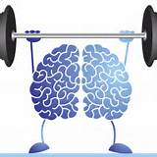
GIMNASIA CEREBRAL
EL MOVIMiENTO ES LA PUERTA DEL APRENDIZAJE
Responsable: Lorena Cassias

Slide 2
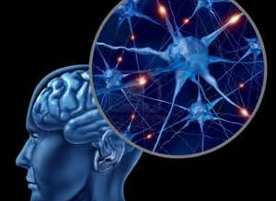
QUE ES LA GIMNASIA CEREBRAL?
-Dr. PAUL DENNILSON “CEREBRO EN FORMA”
- CONOCIDA COMO BRAIN GYM O GIMNASIA MENTAL.
- ABARCA 26 EJERCICIOS QUE COMBINAN ESTRATEGIAS FÍSICAS Y MENTALES.
- MEJORANDO ASI EL EQUILIBRIO Y EL APRENDIZAJE A TRAVES DEL USO DE AMBOS HEMISFERIOS CEREBRALES.

Slide 3
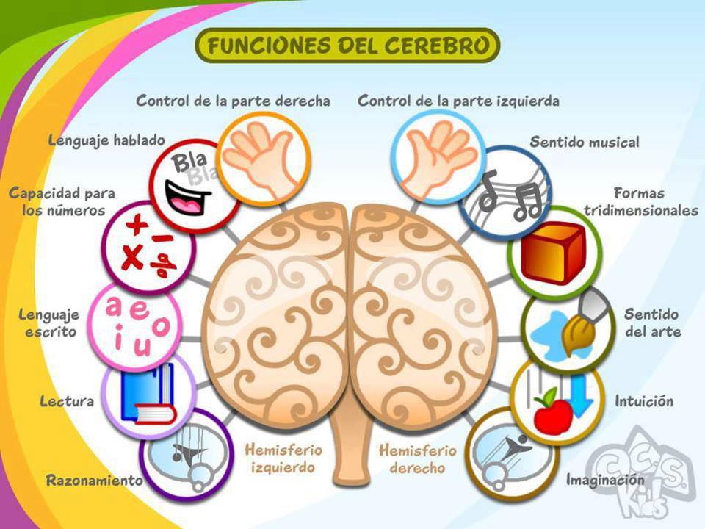
HEMISFERIO
IZQUIERDO
Numeración
Habla
Escritura
Lógica
DERECHO
Sensaciones
Sentimientos

Slide 4
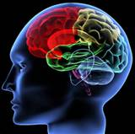
Memoria de atención y comprensión
Lóbulo frontal y occipital, dimensión de enfoque, atención, la gim mental aumenta la atención receptiva y refuerza la concentración.
Neocortez y sistema límbico, dimensión de comprensión (relaja). Al oxigenar el cerebro, libera el estrés y además produce relajación.

Slide 5
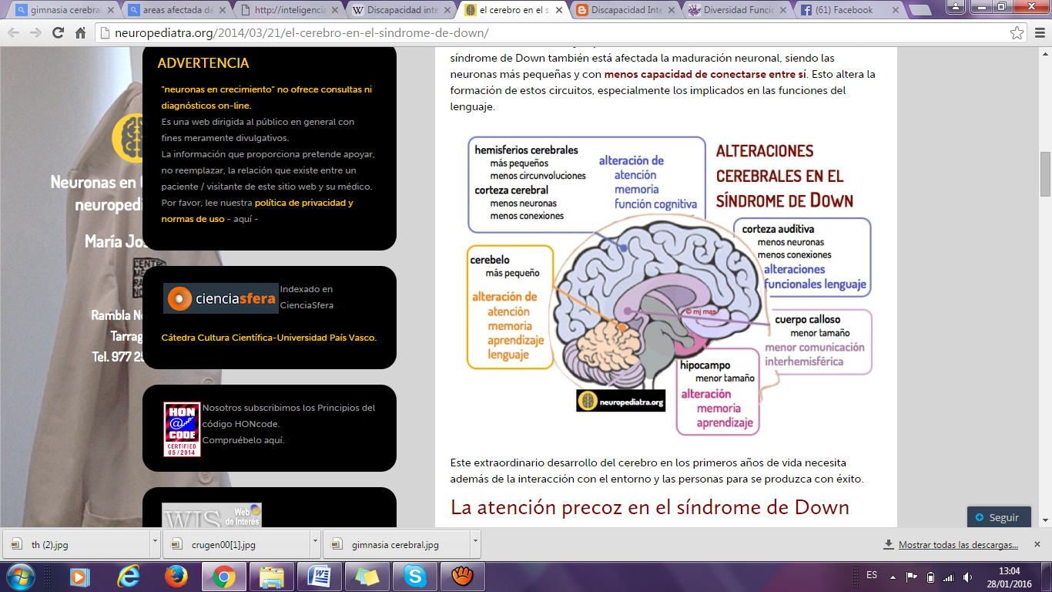

Slide 6
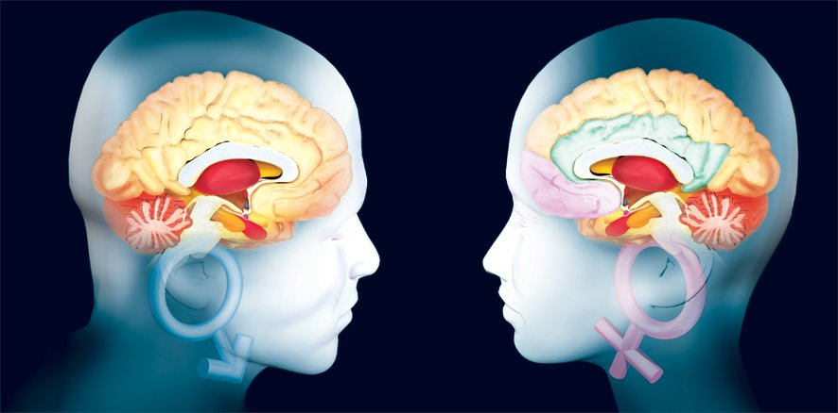
IMPORTANCIA QUE TIENE EL CEREBRO
CONJUNCION DEL CUERPO .
MOVIMIENTOS
SENSACIONES
EMOCIONES
LAS FUNCIONES DEL CEREBRO ESTAN FUNDADAS POR EL CUERPO.

Slide 7
BENEFICIOS DE LA GIMNASIA CEREBRAL 5 Y 25 AÑOS
MEJORA LA CAPACIDAD DE ATENCION Y CONCENTRACION.
PERMITE UN MAYOR DESARROLLO DE LA IMAGINACION Y LA CREATIVIDAD.
OPTIMIZA LA CAPACIDAD DE RELACION O INTERACCION CON LAS PERSONAS AUMENTANDO LA CAPACIDAD DE SOCIALIZAR PERMITIENDO UNA MAYOR INTEGRACION CON LOS COMPAÑEROS.
MEJORA LA CAPACIDAD DE APRENDIZAJE Y RETENCION DE INFORMACION PUEDE AYUDAR AL CEREBRO A GENERAR MEJORES MECANISMOS DE ESTUDIO PARA OBTENER MEJORES RESULTADOS.
LOGRA MAYOR SEGURIDAD EN SÍ MISMOLO QUE MEJORA EL AUTOESTIMA Y LA AUTOVALORACIÓN.

Slide 8
BENEFICIOS DE LA GIMNASIA CEREBRAL 26 Y 35 AÑOS
MEJORA LAS DESTREZAS YA ADQUIRIDAS CON EL TIEMPO.
OPTIMIZA LAS CAPACIDAD MENTALES, DE FORMA QUE, LO QUE ALGUNA VEZ NOS PARECIÓ DIFICIL, PASE A SER ALGO SENCILLO Y/O COTIDIANO.
MEJORA EL RENDIMIETNO DE LAS NEURONAS, MEJORA LA MEMORIA, LA COORDINACIO, LO QUE TRADUCE EN UNA MAYOR CONFIENZA EN LOS ADULTOS.

Slide 9
BENEFICIOS DE LA GIMNASIA CEREBRAL 36 AÑOS ADELANTE
MANTIENE EL CEREBRO ACTIVO Y EVITA DESUSO DE LAS NEURONAS.
Ayuda a prevenir el alzheimer en caso de la tercera edad.
EVITA EL DESGASTE DE FACULTADES Y LA MEMORIA.
COMBATE LA PERDIDA DE MOTRICIDAD EN LOS INDIVIDUOS.
SE HA COMPROBADO ADEMAS QUE AYUDA A COMBATIR EL ESTRÉS GENERADO EN EL DIA ADIA.

Slide 10
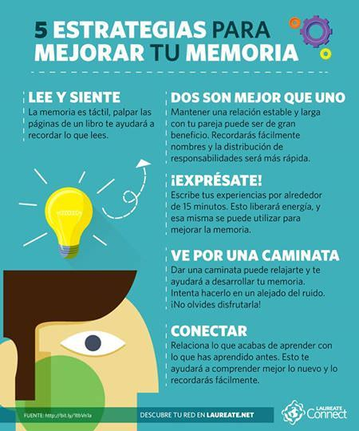

Slide 11


Slide 12
GRACIAS

